Slide 1
Kako medpredmetno uporabiti učni načrt, da bo pouk ustrezen? mag. Sofija Baškarad

Slide 2

POVEZOVANJE

Slide 3
Učni načrt za filozofijo
medpredmetne povezave (zgodovina, slovenščina, matematika, psihologija, sociologija …)
kroskurikularne teme (državljanska kultura, razvijanje knjižnično informacijskega znanja, medijska vzugoja, okoljska prooblematika, aktivno državljanstvo, potrošništvo, fenomen uživanja v potrošniški družbi, okoljska problematika …)

Slide 4
KAKO, da bo pouk ustrezen?
Prednosti (znanje ni izolirano zgolj na en predmet, predmetna razdrobljenost, 45-minutni pouk ..
Slabosti (časovno potratno, učitelji niso usposobljeni za medpredmetno poučevanje, načrtovanje je bolj obsežno, dolgotrajnejše, organizacija pouka, nekateri predmeti bolj primerni kot drugi.)

Slide 5
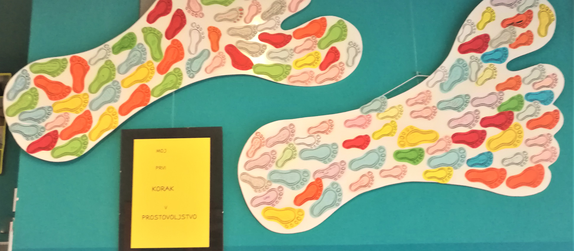
Tematski dan - Prostovoljstvo na Srednji šoli Domžale
Ne gre za en velikanski korak. Gre za veliko drobnih korakov.
(Peter A. Cohen)

Slide 6
Cilji/namen tematskega dne
Se skriva v meni "duh prostovoljca?"
ALI
Kako naj prebudim prostovoljca v meni?
Spodbuditi razmišljanje dijakov o prostovoljstvu in njegovem pomenu v današnji družbi.
Spoznati delovanje prostovoljnega dela skozi konkretne izkušnje prostovoljcev.
Kompetence podjetnosti : delo z drugimi – ekipa sodelovanje mreženje in učenje z izkušnjami -učenje ob dejavnostih.

Slide 7
Organizacija in izvedba tematskega dne
V okviru OIV vsebin (7 šolskih ur)
Predmetna področja: sociologija, psihologija in filozofija.
Starostna skupina: dijaki in dijakinje od 2. - 4. letnika gimnazijskega programa (120 dijakov)

Slide 8
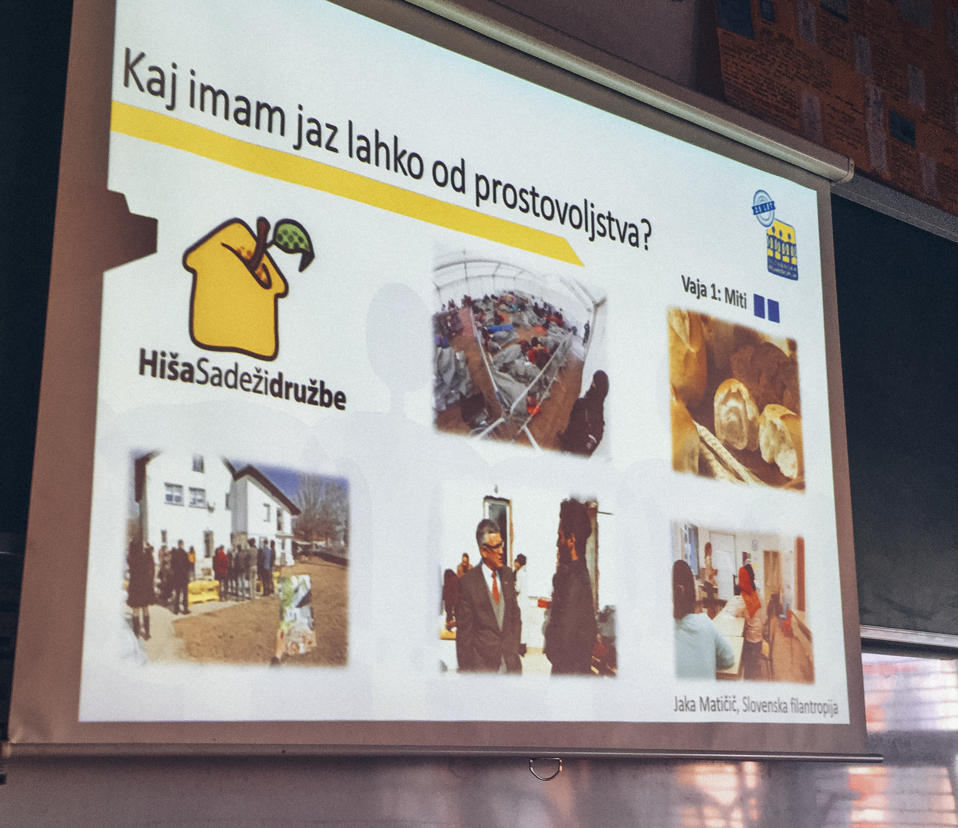
udeležba dijakov na dveh delavnicah prostovoljstva
- dijaki med sedmimi ponujenimi delavnicami izberejo glede na lasten interes dve delavnici.

Slide 9
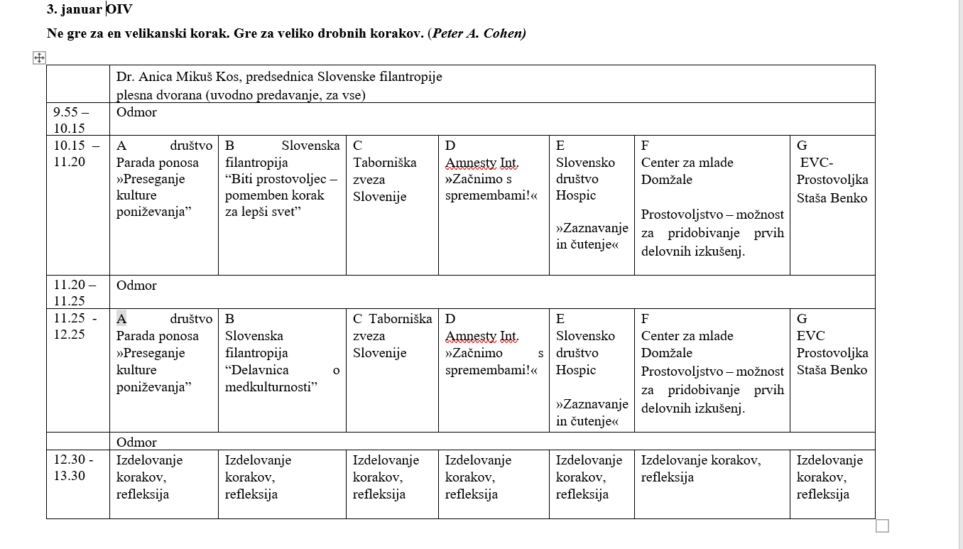

Slide 10
Kateri del načrta je najtežje realizirati?
razprava

Slide 11
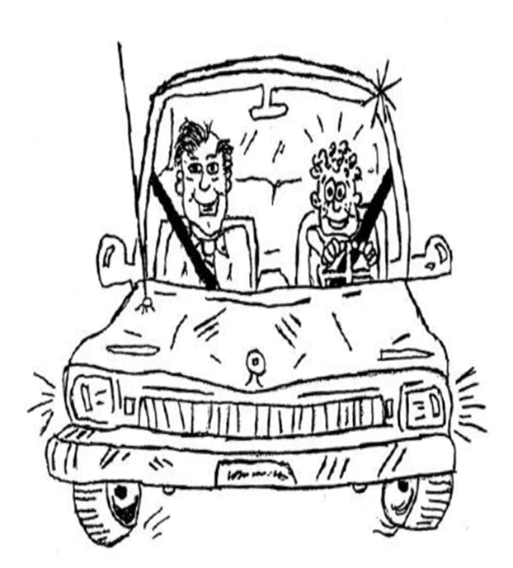
Načrtovanje pouka filozofije – od načrta učnega sklopa do izdelka
formativno spremljanje
PARTICIPACIJA
AVTONOMIJA

Slide 12


1. DIJAKI
UČENJE JE ODNOS!
https://www.meinbezirk.at/klosterneuburg/lokales/passt-die-beziehung-schueler-lehrer-wirkt-sich-das-notensystem-positiv-auf-das-lernklima-aus-so-direktorin-koncki-polt-m5211001,719766.html

Slide 13
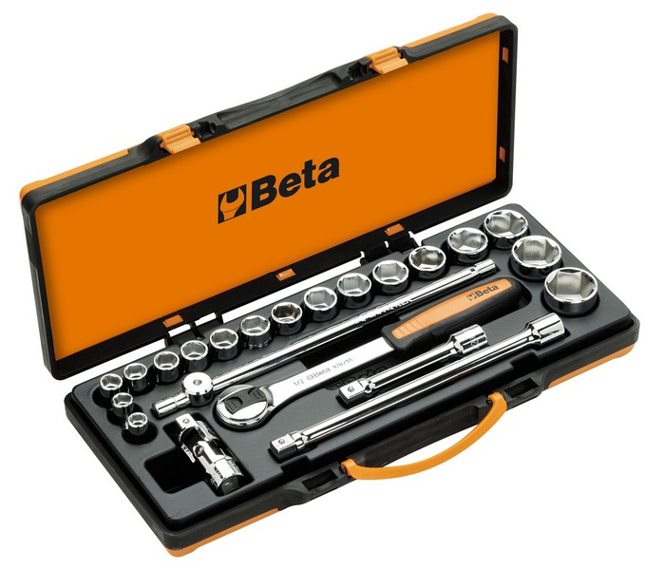

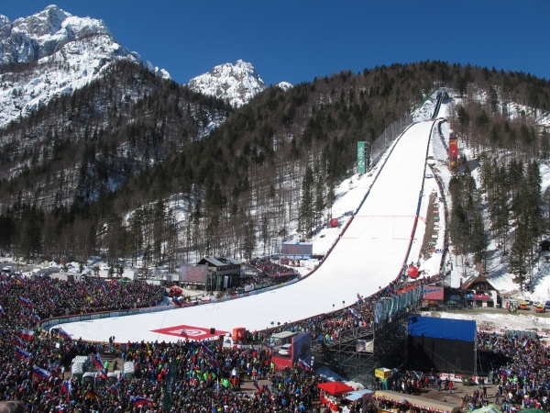
PETER PREVC
Kdaj je skok pri 120 metrih dosežek?

Slide 14
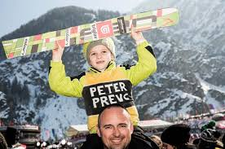
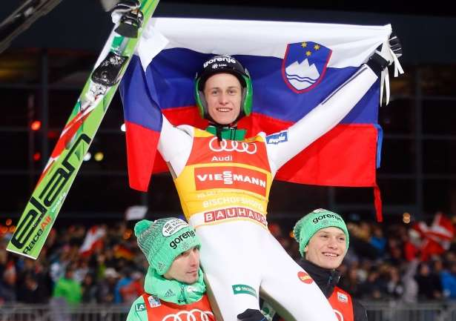
OSEBA, KI DOSEGA REZULTATE
Zunanji dejavniki
okoliščine
Individualni dejavniki
konstitucija, motivacija, optimizem, samopodoba

Slide 15
Izzivi poučevanja filozofije – aktualizacija temeljnih vsebin
Kako? Katere vsebine?

Slide 16
Kako motivirati dijake?
BALON – Kako motivirati dijake? 1. Vsak napiše en problem, ki ga ima z motivacijo dijakov.
2. Obesimo, drugi poskusijo najti odgovor.

Slide 17
HVALA

